Slide 1

REPUBLIQUE DU CAMEROUN
***************
PAIX-TRAVAIL-PATRIE
MINISTERE DE L’ENSEIGNEMENT SUPERIEUR
***************
UNIVERSITE DE YAOUNDE I
***************
INSTITUT SAINT-JEAN
REPUBLIC OF CAMEROON
***************
PEACE-WORK-FATHERLAND
MINISTERY OF HIGHER EDUCATION
***************
UNIVERSITY OF YAOUNDE I
***************
SAINT-JEAN INSTITUTE
PROJET DE SYSTÈME D’EXPLOITATION
Thème:
CONCEPTION ET MISE EN ŒUVRE DE DISKMONITOR: Cas de CentOS Stream; dossier de Conception
Rédigé et présenté par :
EKOSSO LANG’LE Sylvain
FOGOU JESSI
Étudiants en Master I filière sécurité des systèmes d’information.
Sous la supervision :
Académique de :
M. NGUIMBUS
Enseignant à IUSJ
ANNÉE ACADÉMIQUE 2025-2026

Slide 2

1
INTRODUCTION
2
DÉMARCHE D’ANALYSE
3
DIAGRAMME INTERVENANTS
4
CONCLUSION
1
Notes:
Pour bien mener à notre travail nous avons élaborer notre plan de travail comme suite

Slide 3
1
DISKMONITOR: Cas de CentOS Stream
INTRODUCTION
Après recueillement des besoins fonctionnels du système à réaliser dans le dossier d’analyse, la phase de conception quant à elle vise à ressortir les différents contours du modèle statique du système d’information afin d’en dégager un modèle dynamique devant implémenter une application dans les détails. Dans ce dossier, on retrouve les illustrations simplifiées d’architecture du système, lesquelles font apparaitre les différentes composantes de l’application, décrit les procédures de ces composantes et fait ressortir les attributs de l’application.
2

Slide 4
2
DIAGRAMME DE CLASSE
Le diagramme de classes exprime la structure statique du système en termes de classes et de relations entre ces classes. L’intérêt du diagramme de classe est de modéliser les entités du système d’information. Le diagramme de classe permet de représenter l’ensemble des informations finalisées qui sont gérées par le domaine. Ces informations sont structurées, c’est-dire qu’elles sont regroupées dans des classes. Le diagramme met en évidence d’éventuelles relations entre ces classes. Le diagramme de classes comporte quelques concepts : classe, attribut, identifiant, opération (méthode) et relation.
3

Slide 5

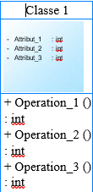
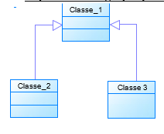
3
COMPOSANTS DU DIAGRAMME DE CLASSE
Association
classe
Héritage
4
Notes:
Une classe est la description d’un ensemble d’objets qui partagent les mêmes attributs, les mêmes opérations, les mêmes relations et la même sémantique. Tous les objets sont modélisés sous forme de classes.
Une association représente une relation structurelle entre classes d’objets.
Dans UML, l’agrégation n’est pas un type de relation mais une variante de l’association. Une agrégation représente une association non symétrique dans laquelle une des extrémités joue un rôle prédominant par rapport à l’autre extrémité.

Slide 6
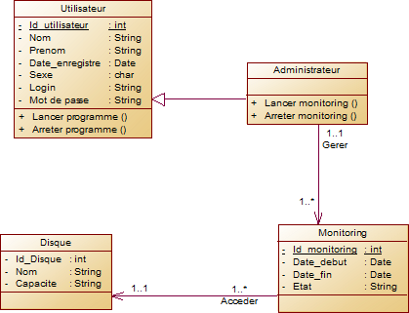
4
METHODOLOGIE: Diagramme de classe
5
Notes:
Diagramme de classe qui permet de représenter les différentes classes et les relations qui existes entre elles.

Slide 7
23
METHODOLOGIE: diagramme de Sequence
Conception préliminaire
Conception détaillée
DIAGRAMME DE CAS S’authentifier
24
Notes:
Diagramme de classe qui permet de représenter les différentes classes et les relations qui existes entre elles.

Slide 8
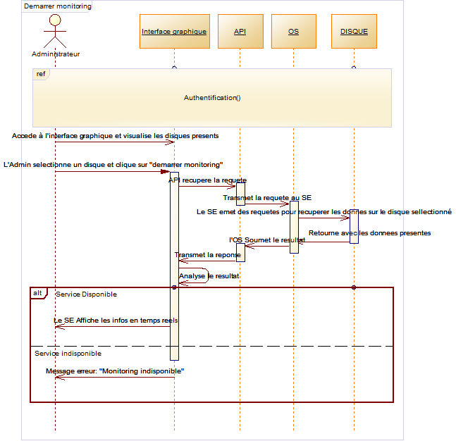
24
METHODOLOGIE: diagramme de Sequence
Conception préliminaire
Conception détaillée
DIAGRAMME DE CAS Démarrer monitoring
25
Notes:
Diagramme de classe qui permet de représenter les différentes classes et les relations qui existes entre elles.

Slide 9
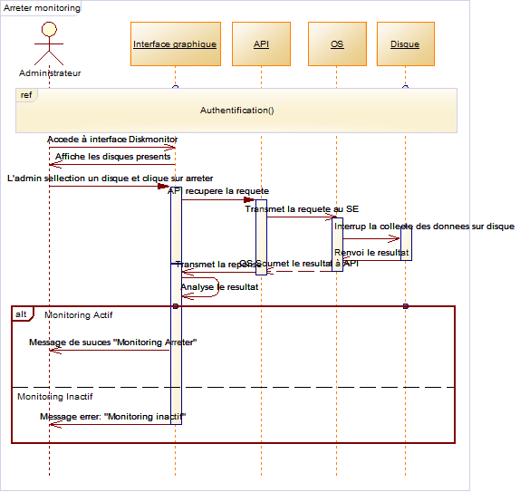
25
METHODOLOGIE: diagramme de Sequence
Conception préliminaire
Conception détaillée
DIAGRAMME DE CAS Arrêter monitoring
26
Notes:
Diagramme de classe qui permet de représenter les différentes classes et les relations qui existes entre elles.

Slide 10
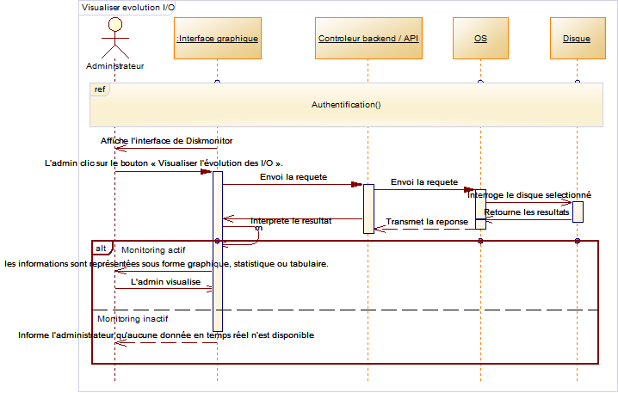
26
METHODOLOGIE: diagramme de Sequence
Conception préliminaire
Conception détaillée
DIAGRAMME DE CAS Visualiser évolution I/O
27
Notes:
Diagramme de classe qui permet de représenter les différentes classes et les relations qui existes entre elles.

Slide 11
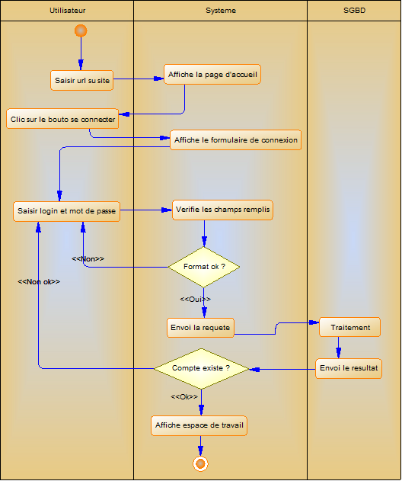
31
METHODOLOGIE: diagramme d’Activité
Conception préliminaire
Conception détaillée
CAS S’authentifier
32
Notes:
Diagramme de classe qui permet de représenter les différentes classes et les relations qui existes entre elles.

Slide 12
5
DIAGRAMME DE PAQUETAGE
Lorsque nous sommes en présence d’un système de grande taille, il peut être intéressant de le décomposer en plusieurs parties (appelées paquetage). Le diagramme de paquetage est donc un type de diagramme structurel (statique)UML qui représente l’organisation modulaire d’un système logiciel. Il est utilisé pour visualiser la structure hiérarchique des packages, les relations entre les packages et les dépendances entre les différents éléments logiciels.
Dans un diagramme de paquetage, les packages sont représentés par des boites rectangulaires contenant le nom du package. Les dépendances entre les packages sont représentés par des flèches ou des lignes pointillées.
6

Slide 13

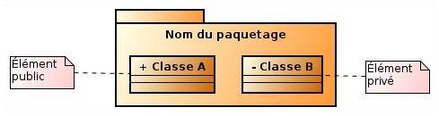
6
METHODOLOGIE: Diagramme de classe
Un paquetage est donc un regroupement de différents éléments d’un système (regroupement de classes, diagrammes, fonctions, interfaces…).
Cela permet de clarifier le modèle en l’organisant. Il est représenté par un dossier avec son nom à l’intérieur :
Formalisme :
Visibilité
Chaque élément d’un paquetage est soit :
Privé, c'est-à-dire encapsulé dans le paquetage et invisible à l’extérieur de celui-ci. Un élément privé est désigné par un signe – devant lui.
Public, c'est-à-dire visible et accessible de l’extérieur du paquetage. Un élément public est désigné par un signe + devant lui.
7
Notes:
Diagramme de classe qui permet de représenter les différentes classes et les relations qui existes entre elles.

Slide 14
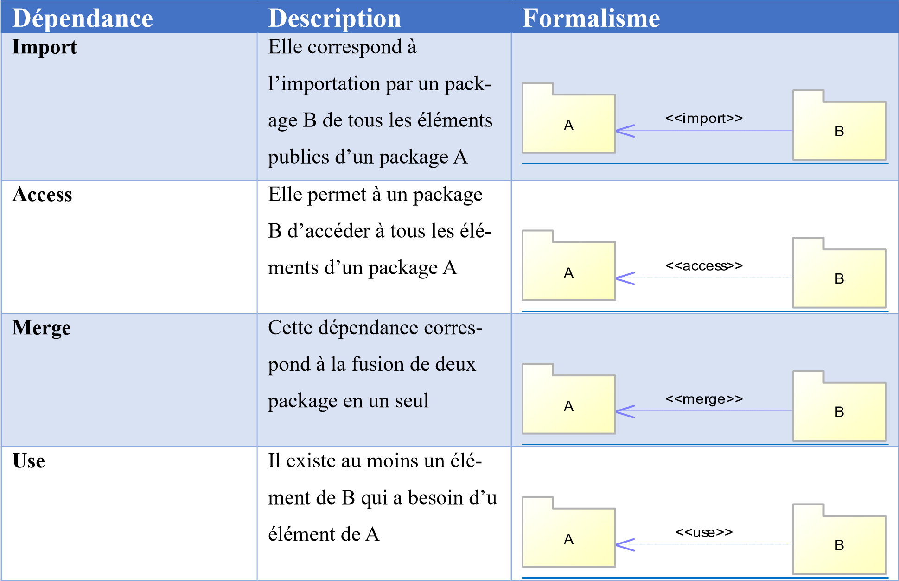
7
METHODOLOGIE: Diagramme de PAQUETAGE: Visibilité
8
Notes:
Diagramme de classe qui permet de représenter les différentes classes et les relations qui existes entre elles.

Slide 15
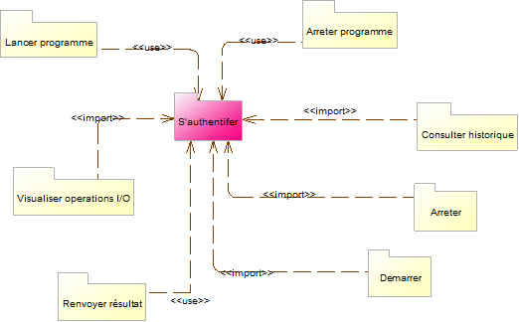
8
METHODOLOGIE: Diagramme de paquetage de la solution Diskmontor
9
Notes:
Diagramme de classe qui permet de représenter les différentes classes et les relations qui existes entre elles.

Slide 16
9
DIAGRAMME D’ETAT-TRANSITION
Les diagrammes d'états-transitions d'UML décrivent le comportement interne d'un objet à l'aide d'un automate à états finis. Ils présentent les séquences possibles d'états et d'actions qu'une instance de classe peut traiter au cours de son cycle de vie en réaction à des événements discrets (invocations de méthode). Ils spécifient habituellement le comportement d'une instance de classe ou composant, mais parfois aussi le comportement interne d'autres éléments tels que les cas d'utilisation, les sous-systèmes, les méthodes. Le diagramme d'étatstransitions est le seul diagramme, de la norme UML, à offrir une vision complète et non ambiguë de l'ensemble des comportements de l'élément auquel il est attaché.
Automate : représentation d’un comportement ou d’un système qui peut être dans différents états et qui change d’un état à un autre en réponse à des évènements.
10

Slide 17
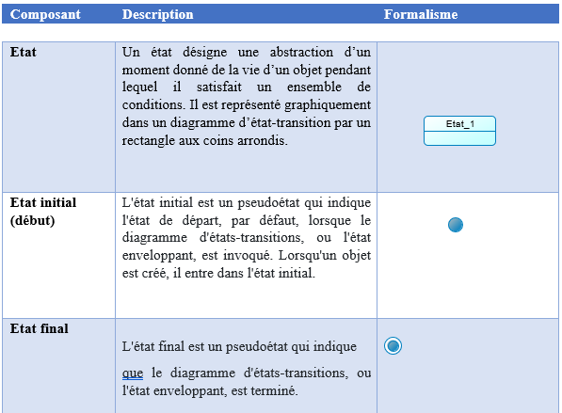
10
DEMARCHE D’ANANLYSE
DIAGRAMME D’ETAT TRANSITION
11
Notes:
UML et MERISE sont consécutivement des langages et méthodes de modélisation des systèmes d’information. Pour la réalisation de notre travail, nous avons opté pour le langage UML pour des raisons de compatibilité et pour son approche orienté objet. UML n’est pas une méthode mais un langage de modélisation à qui on doit associer un processus pour en faire une méthode

Slide 18
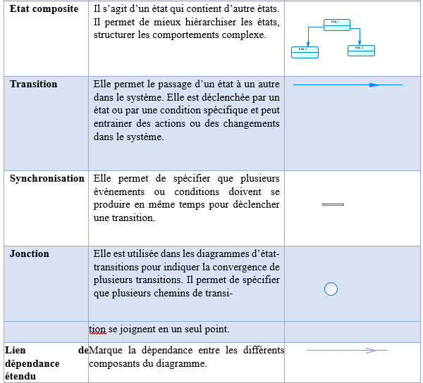
11
DEMARCHE D’ANANLYSE
DIAGRAMME D’ETAT TRANSITION
12
Notes:
UML et MERISE sont consécutivement des langages et méthodes de modélisation des systèmes d’information. Pour la réalisation de notre travail, nous avons opté pour le langage UML pour des raisons de compatibilité et pour son approche orienté objet. UML n’est pas une méthode mais un langage de modélisation à qui on doit associer un processus pour en faire une méthode

Slide 19
12
DIAGRAMME DE D’ETAT TRANSITION: Cas Gérer Monitoring
13
Notes:
Il regroupe les activités à mener pour transformer les besoins d’un utilisateur en système logiciel. Il n’existe pas un seul processus de développement, ni de processus standard, cependant des caractéristiques essentielles peuvent être mises en avant :
Le processus 2TUP (Two Tracks Unified Process) est un processus unifié construit sur le langage UML. Le processus unifié répète un certain nombre de fois une série de cycles. Tout cycle se conclut par la livraison d’une version du produit aux clients et s’articule en 4 phases : création, élaboration, construction et transition, chacune d’entre elles se subdivisant à son tour en itérations. Dans le processus 2TUP, les activités de développement sont organisées suivant 5 workflows qui décrivent : La capture des besoins ; L’analyse ; La conception ; L’implémentation ;le test
Le processus s'articule autour de 3 phases essentielles à savoir : une branche technique, une branche fonctionnelle et une phase de réalisation. ➢ La branche fonctionnelle : capitalise la connaissance du métier de l’entreprise. ➢ La branche technique : capitalise un savoir-faire technique et/ou des contraintes techniques ➢ La phase de réalisation : consiste à réunir les deux branches, permettant de mener une conception applicative et enfin la livraison d'une solution adaptée aux besoins

Slide 20


13
RESULTATS ET COMMENTAIRES
CONCLUSION
14
Notes:
En somme, élaborer un dossier de conception revient à modéliser les différentes données (éléments servant à la création de la base de données) et différents traitements (les divers modules de l’application) qui s’effectueront lors de la conception de la solution du futur système. Cela s’est traduit notamment par la modélisation du diagramme de classe. Modéliser la solution du futur système est bénéfique, mettre au point cette solution est opportun ; c’est dans cet ordre d’idée que nous consacreront la prochaine phase de notre travail à la réalisation de ladite solution.

Slide 21

présenté par Ekosso

Slide 22
Simplifier le processus d'obtention
Assurer la sécurité des données
Garantir l'exactitude et l'authenticité des documents
Améliorer l'accessibilité

